Slide 1
Курсовая работа по дисциплине «Программирование мобильных устройств»
Работу выполнил студент группы БВТ2003 Орлов Сергей Александрович

Slide 2
Выполнение задания
Задание по разработке приложения для изучения языков под названием “Language app” было выполнено с помощью среды разработки Android Studio. Был использован SDK 34 версии для Android 14. Программирование производилось на языке Java.
Во время выполнения данной работы было Была произведена верстка экранов приложения, а такжепереходы между ними и проверка ответов на правильность в играх.

Slide 3
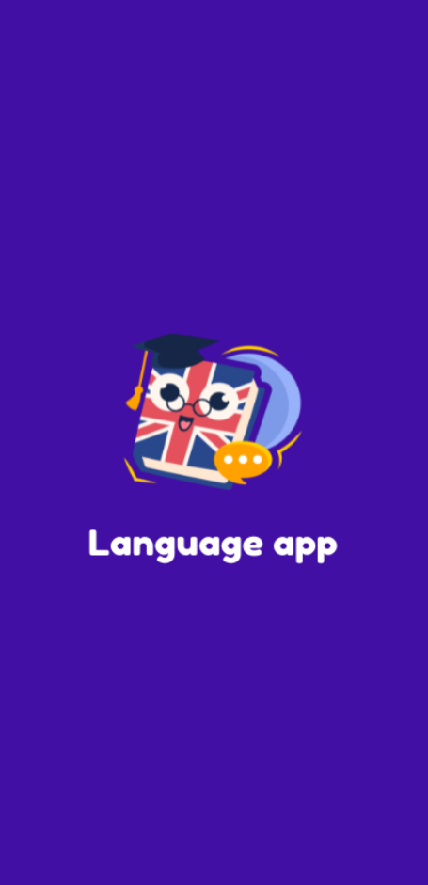
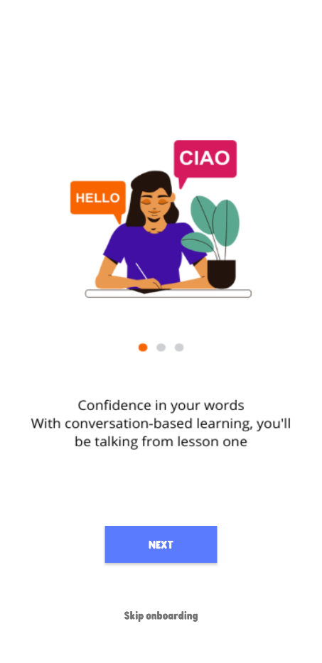

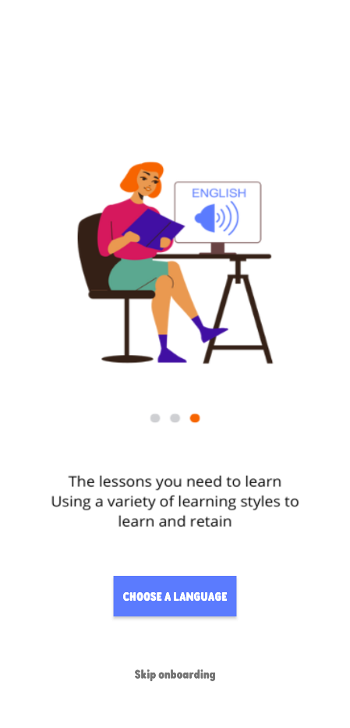
Реализация

Slide 4
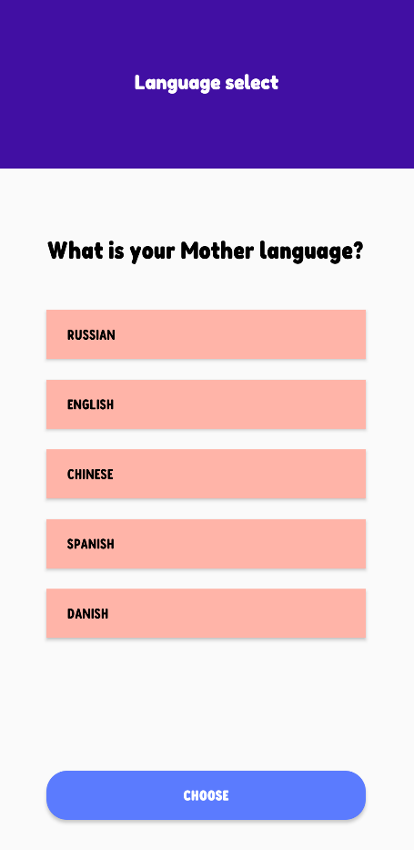
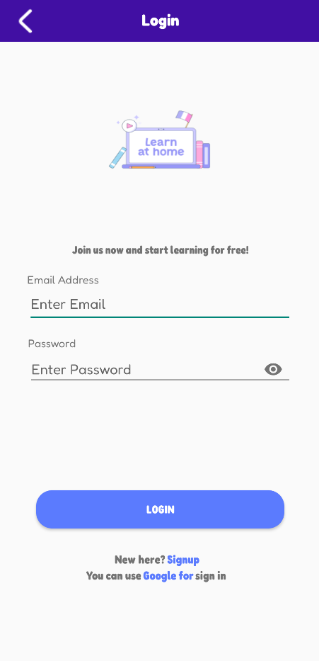
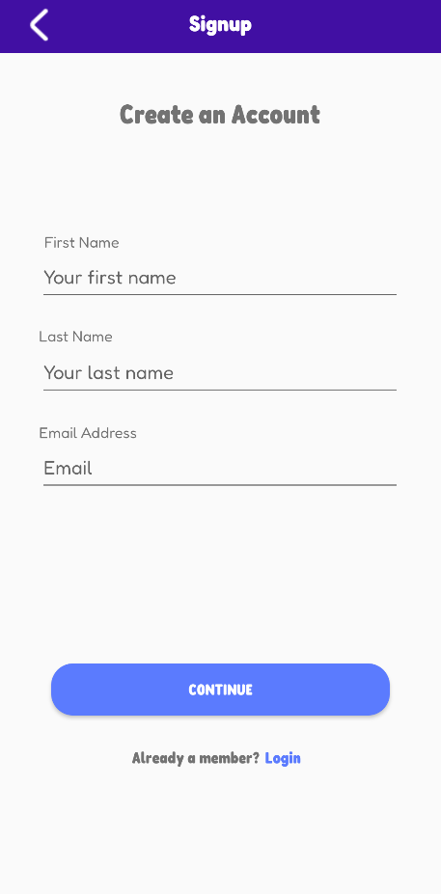
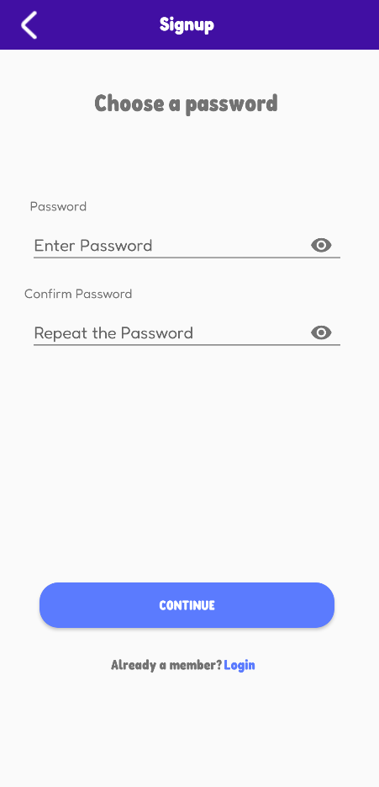
Реализация

Slide 5
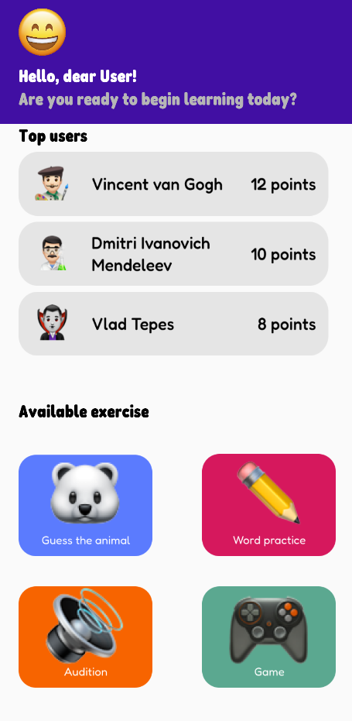
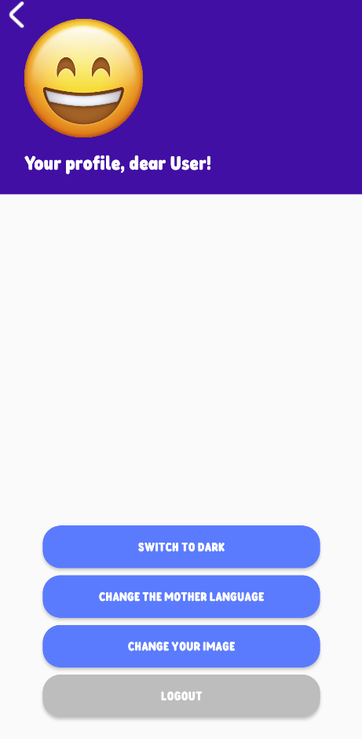
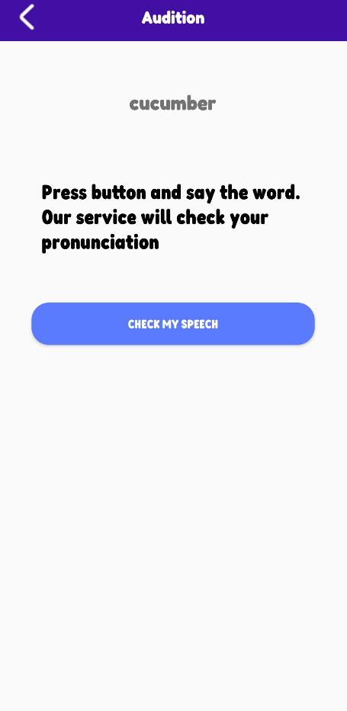
Реализация

Slide 6
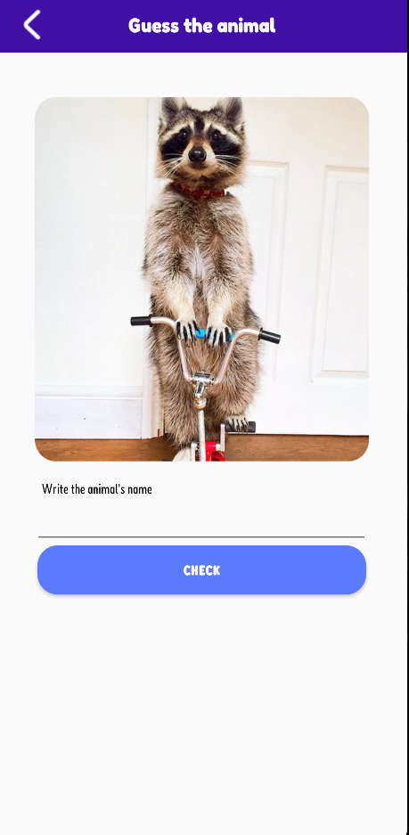
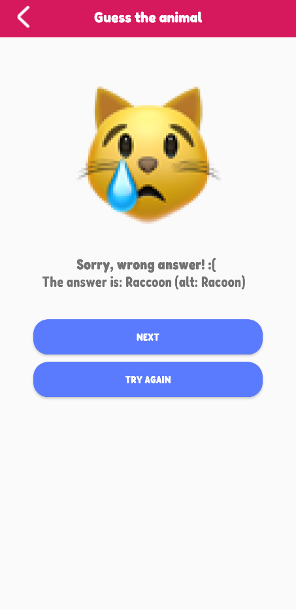
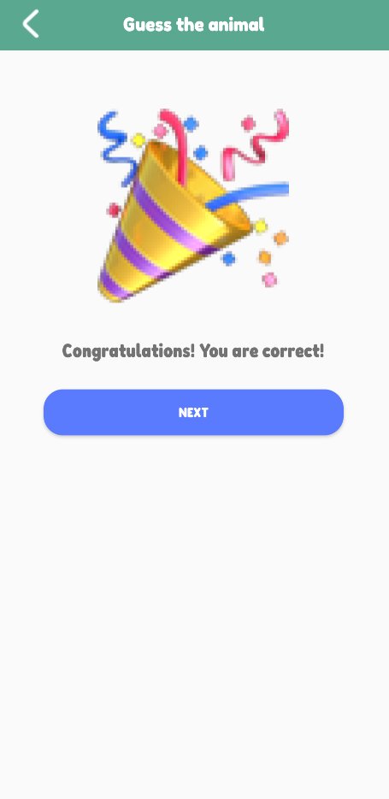
Реализация

Slide 7
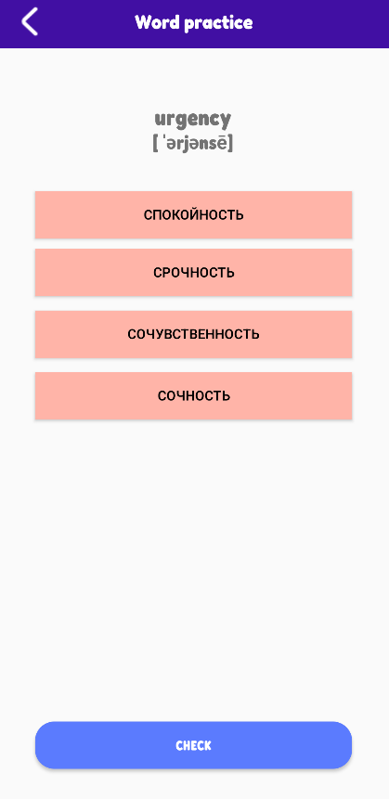
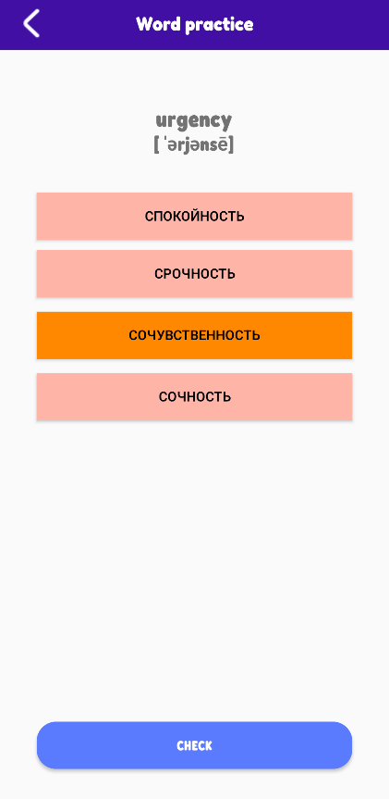
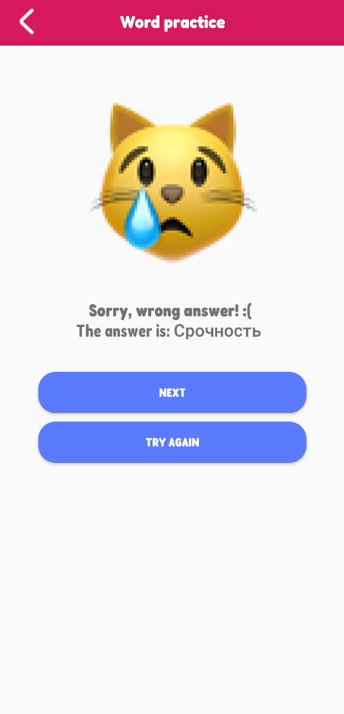

Реализация

